Slide 1
Vatandaşlık Sorumluluklarımız
Hazırlayan: Ozan Doruk YAVUZ
6/B 513

Slide 2
Vatandaş Olma Bilinci:
Bir vatandaşın haklarının ve görevlerinin farkında olmasıdır. Demokratik yönetimin varlığı ve sürekliliği; vatandaş olma bilincine sahip ve bu bilinç çerçevesinde uygun davranışlar sergileyen insanların çoklukta olmasıyla sağlanabilir.

Slide 3
Vatandaş Olma Bilincinin Gerektirdikleri:
1. Demokrasi, eşitlik ve özgürlük gibi değerleri benimsemek ve demokrasinin gereğine inanmış olmak. 2. Vatandaş olarak haklarının ve sorumluluklarının bilincinde olmak. 3. Yasalara titizlikle uymak. 4. Diğer insanlara karşı saygılı ve hoşgörülü davranmak, şiddetten yana değil, barıştan yana olmak. 5. Her türlü ayrımcılığa karşı olmak.

Slide 4
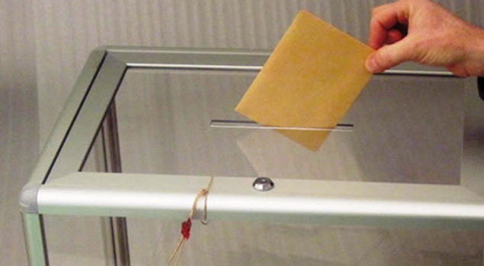
Vatandaş Olma Sorumluluğunu Taşıma Yolları:
Seçme ve seçilme hakkı

Slide 5
Vergi vermek

Slide 6
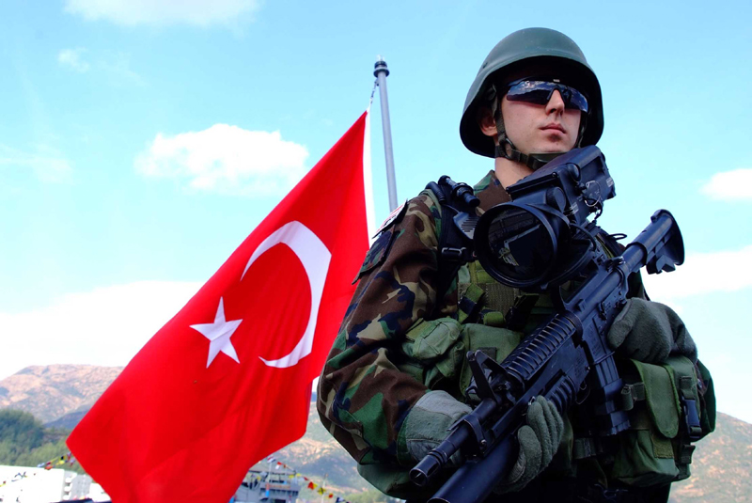
Askerlik yapmak

Slide 7
Kanun ve kurallara saygılı olmak

